Slide 1
Honda GL1800 Gold Wing MY18-
01/2020

Slide 2
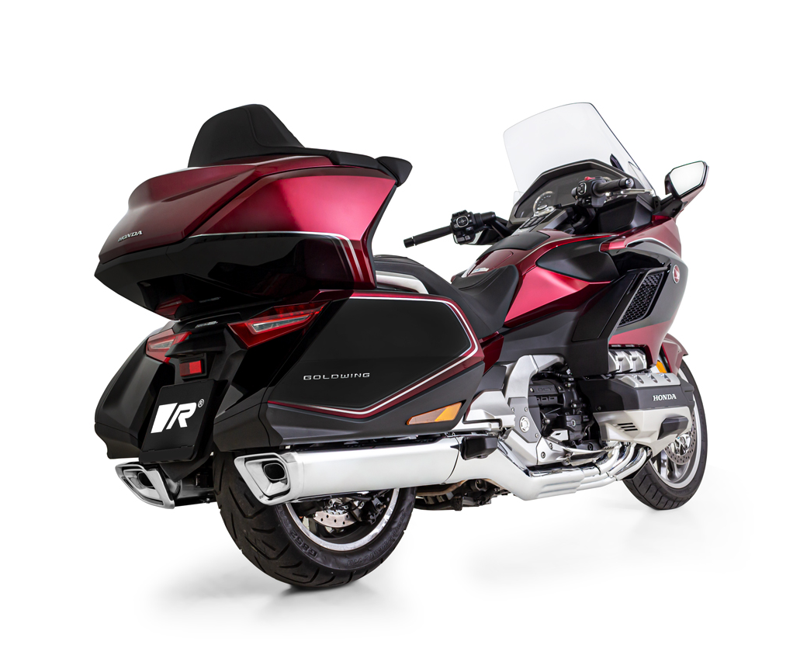
Honda GL1800 Gold Wing MY18-
Slip- On mit ASC Steuerung, links-rechts System, original Auspuff Blende bleibt bestehen / Slip- On with ASC system; left-right system, original exhaust cover remains on bike

Slide 3
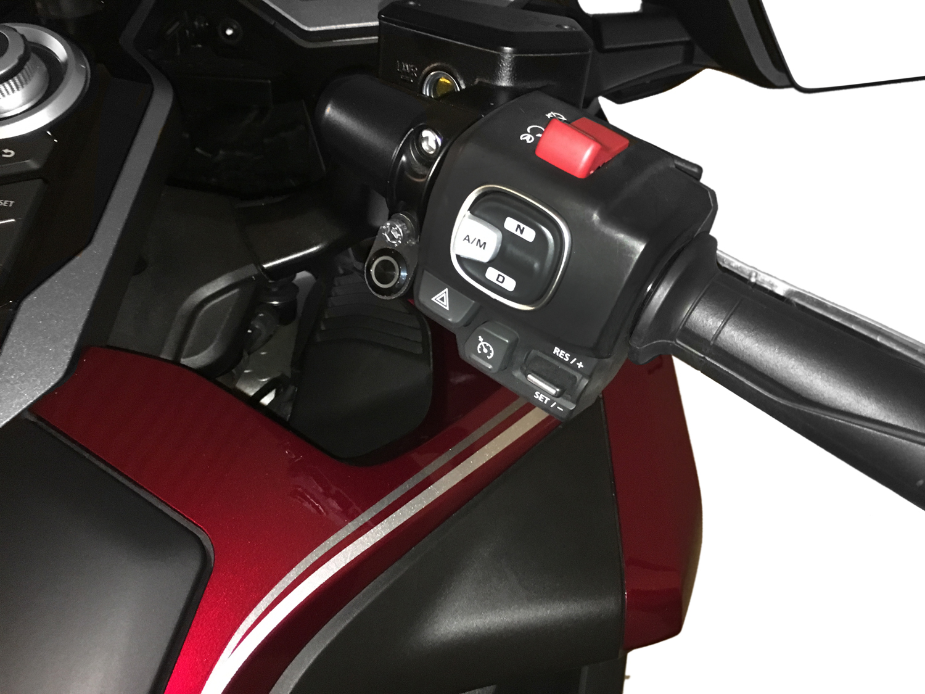
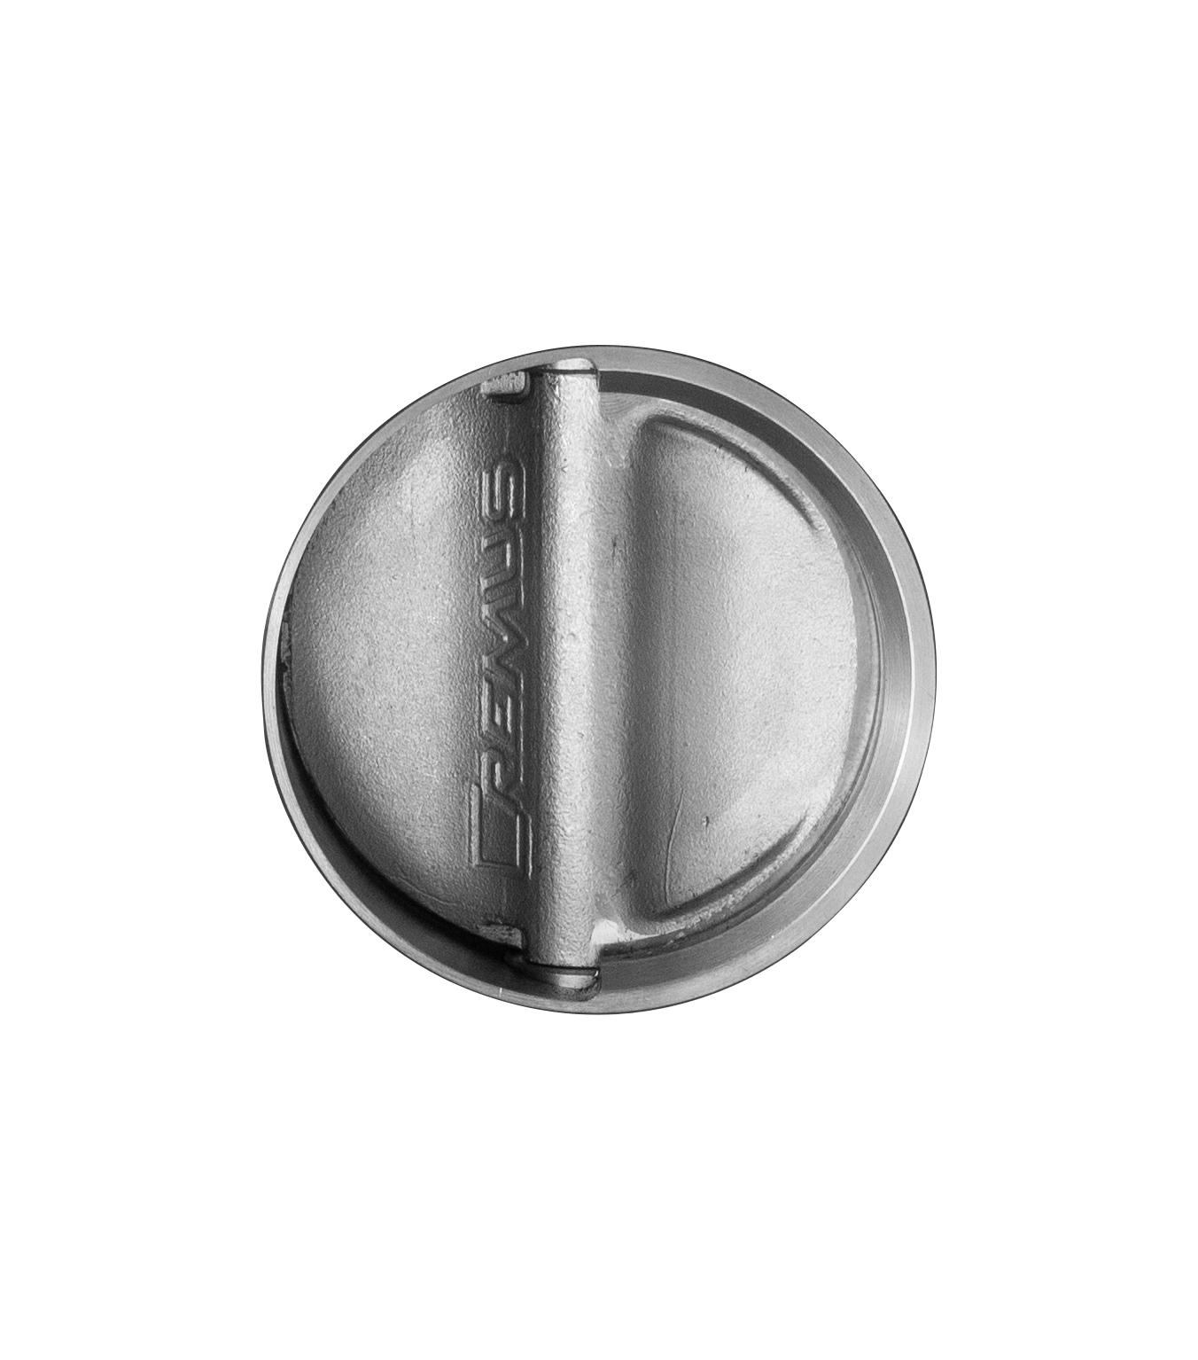
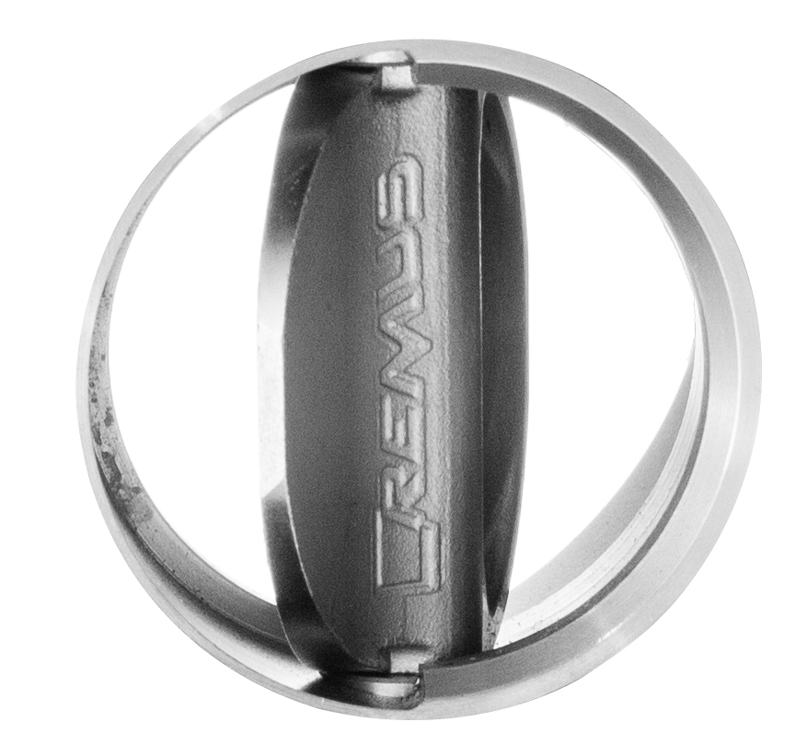
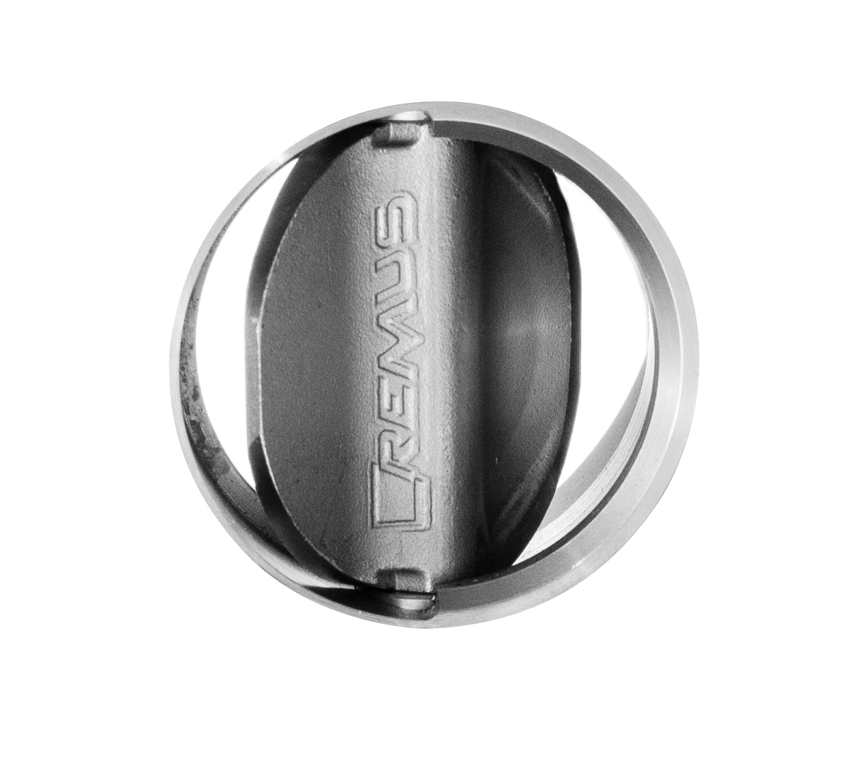
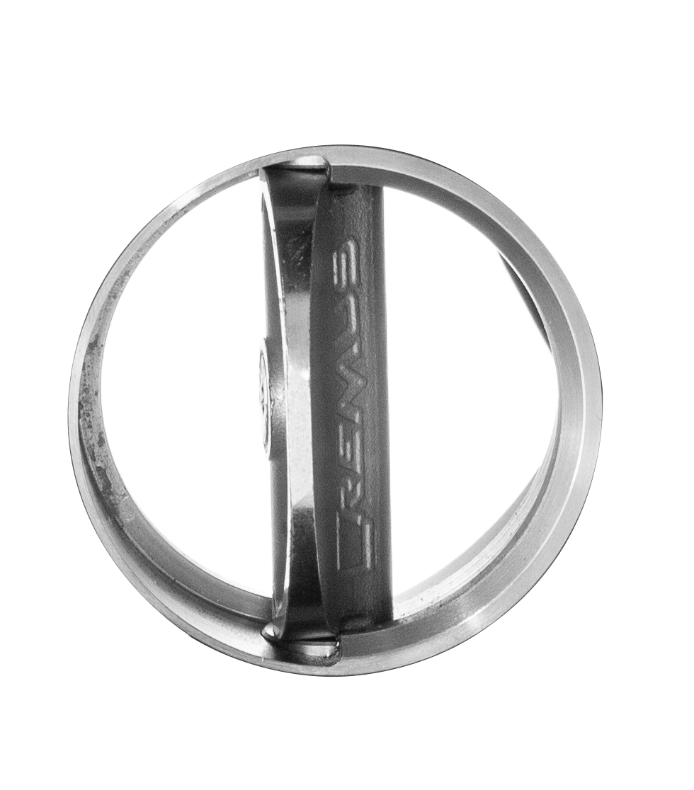
Honda GL1800 Gold Wing MY18-
Slip- On mit ASC Steuerung, links-rechts System, original Auspuff Blende bleibt bestehen / Slip- On with ASC system; left-right system, original exhaust cover remains on bike
Taster / push button: LED Ring AUS Klappe geschlossen / LED loop OFF valve closed
Taster / push button: LED Ring GRÜN Klappe Position 1 / LED loop GREEN valve position 1
Taster / push button: LED Ring GELB Klappe Position 2 / LED loop YELLOW valve position 2
Taster / push button: LED Ring ROT Klappe offen / LED loop RED valve open
CAN-BUS gesteuertes Klappensystem / CAN-bus controlled valve system
Soundmodulation per Taster / Sound modulation via push button switch
EG Genehmigung / EC homologation

Slide 4
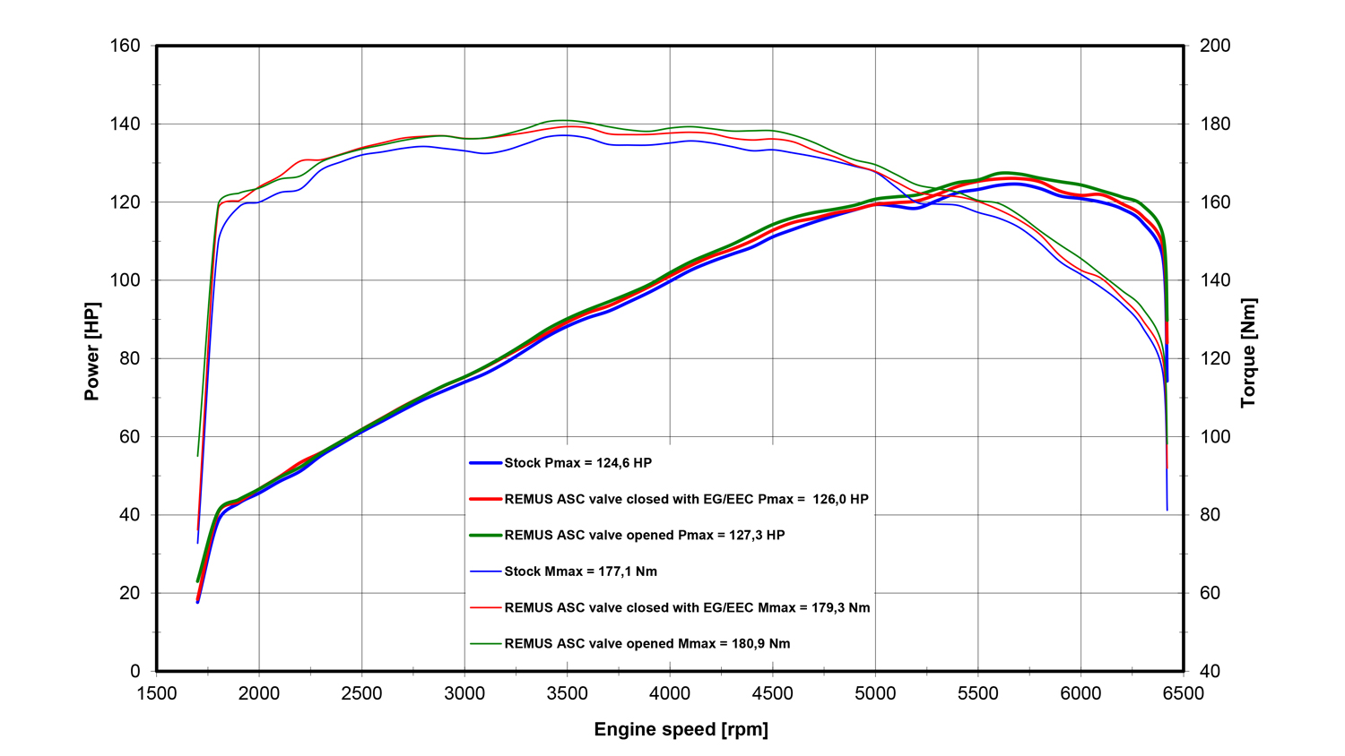
Honda GL1800 Gold Wing MY18-
Leistungsdiagramm –Slip-On Dynochart–Slip-On
FACTORY FACTS:
bei geschlossener Klappe mit EG
valve closed with EG/EEC
+ 2,1 PS / 5500 rpm
+ 3,9 NM / 3100 rpm
FACTORY FACTS:
bei offener Klappe
valve opened
+ 3,4 PS / 5200 rpm
+ 4,6 NM / 3700 rpm

Slide 5
Honda GL1800 Gold Wing MY18-
Set Artikelnummern / Set part numbers
Modell / type | Bj. Year | Beschreibung | description | Typ / type | Schalldämpfer muffler | Mantelvariante | Sleeve version | Art. Nr. part no. | EUR exkl. MwSt. EUR excl. VAT
Honda GL1800 Gold Wing Honda GL1800 Gold Wing DTC | 18- | Slip- On mit ASC Steuerung, links-rechts System, original Auspuff Blende bleibt bestehen | Slip- On with ASC system; left- right system, original exhaust cover remains on bike | EG/ABE/EEC | REMUS GW | Edelstahl | stainless steel | 007502 302519LR | 2.067,--
Preise 2020 in Euro exkl. MwSt. / Prices 2020 in Euro excl. VAT! Irrtum und Änderungen vorbehalten! errors and omission excepted

